Slide 1
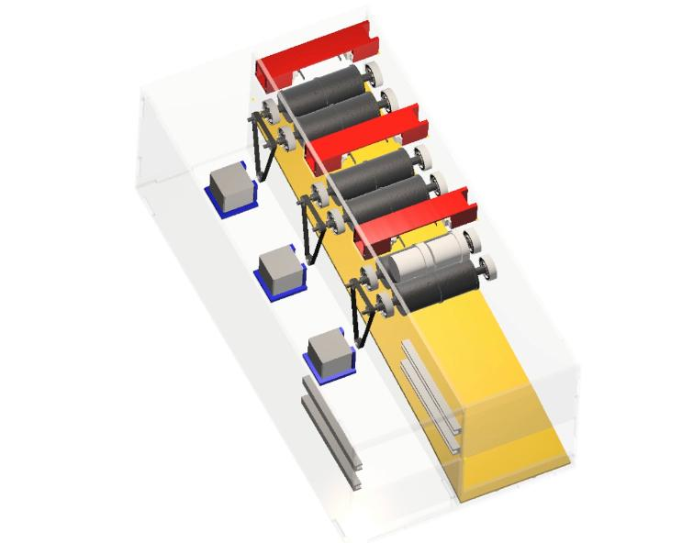
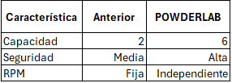
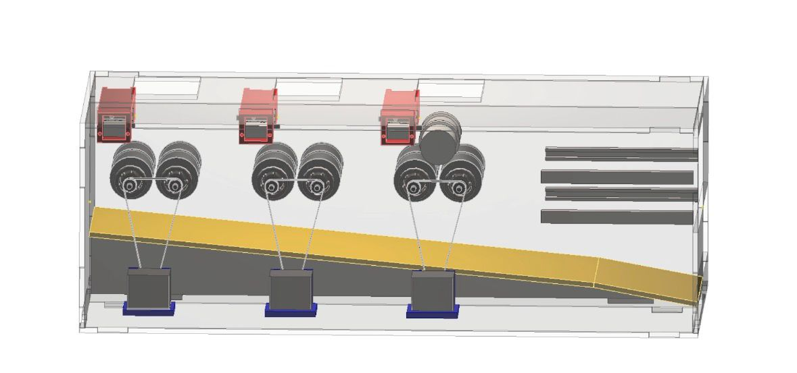
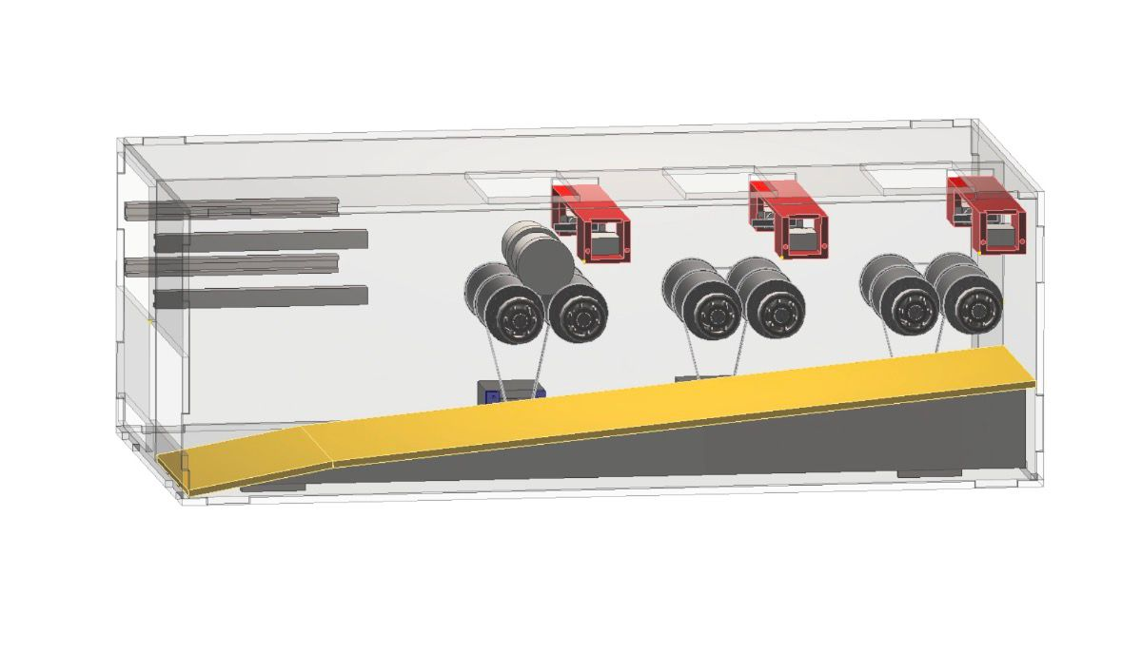
261DSME 32
POWDERLAB HPM.L
Homogeneizador de Polvos Metálicos para Laboratorio
Autores: Juan Quinche, Samuel Flórez, Jimmy Ramírez, Alfredo Daza,
DSME - Ing. LUIS GABRIEL GOMEZ RODRIGUEZ
Resumen/Introducción
SOLUCIÓN
La homogeneización de polvos metálicos es un proceso fundamental en la pulvimetalurgia, ya que influye en la uniformidad y calidad del material final. El proyecto desarrolla un sistema de mezcla más eficiente, seguro y estable para laboratorio.
El sistema desarrollado incorpora mejoras enfocadas en estabilidad, seguridad y eficiencia operacional. Entre las principales características implementadas se encuentran:
Capacidad para seis probetas simultáneamente.
Control independiente de velocidad.
Sistema de sujeción seguro para evitar deslizamientos.
Mayor estabilidad estructural.
Operación simultánea en múltiples estaciones.
Zona de carga segura para el usuario.
Estas mejoras permiten optimizar el proceso de homogeneización en entornos de laboratorio.
Contexto
La máquina utilizada anteriormente presentaba problemas de estabilidad durante el proceso de mezcla, debido al deslizamiento de los recipientes sobre los rodillos. Además, únicamente permitía trabajar con dos muestras simultáneamente y a una misma velocidad de operación, limitando la eficiencia y flexibilidad del sistema.
Estas condiciones afectaban la confiabilidad del proceso y la calidad de la homogeneización de los polvos metálicos en laboratorio.
FUNCIONAMIENTO
Propuesta científica o desarrollo
El sistema funciona mediante rodillos motorizados encargados de generar el movimiento rotacional de las probetas que contienen los polvos metálicos. La rotación controlada permite obtener una mezcla homogénea del material.
La estructura inclinada mejora la estabilidad de los recipientes durante el proceso y favorece la distribución de carga sobre el sistema. Cada estación puede operar de manera independiente, permitiendo diferentes condiciones de mezcla simultáneamente.
Con el objetivo de solucionar las limitaciones identificadas, se diseñó el sistema POWDERLAB HPM.L, un homogeneizador de polvos metálicos compuesto por tres estaciones independientes de mezcla.
El diseño fue desarrollado mediante modelado CAD, incorporando una estructura inclinada, un sistema de sujeción mejorado y control independiente de velocidad para cada estación. El sistema permite trabajar hasta seis probetas simultáneamente, mejorando la capacidad y estabilidad operacional del equipo.
Conclusiones
El desarrollo del proyecto permitió fortalecer conocimientos en diseño mecánico, modelado CAD, integración de sistemas y solución de problemas reales de ingeniería. Además, se fortalecieron habilidades de trabajo en equipo y desarrollo de soluciones funcionales para laboratorio.
Se logró mejorar la estabilidad del sistema de mezcla.
El diseño incrementa la capacidad de trabajo y la eficiencia operacional.
El sistema proporciona una operación más segura y flexible para procesos de laboratorio.
[
Referencias
[1] ASM International, Powder Metallurgy Fundamentals and Applications, 2015.
[2] Budynas & Nisbett, Diseño en Ingeniería Mecánica de Shigley, 2016.
[3] SolidWorks Corporation, Manual de Diseño CAD, 2024.

